Slide 1
Z GLASBO IN FILMOM V ALPSKI SVET
GLASBA IN KNJIŽEVNOST, 5. r.
PREBERI SI SPODNJE PROSOJNICE IN S KLIKOM NA FOTOGRAFIJE POSLUŠAJ POSNETKE

Slide 2
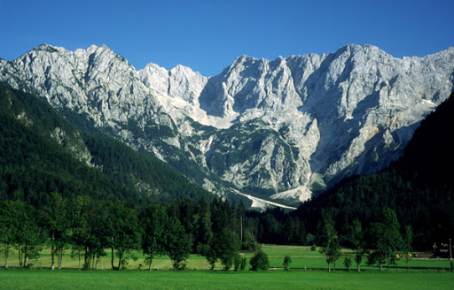
VSE LEPOTE ALPSKEGA SVETA
V prejšnji uri si odkrival pesmi celotne Slovenije. Danes se selimo le v Alpski svet, katerega lepote je v svoje pesmi in skladbe vključilo veliko pesnikov, skladateljev, pevcev ali glasbenih skupin.
Gore, jezera, mesta, doline, reke, Julijske Alpe,
Kamniško-Savinjske Alpe, Karavanke, Triglav,
Golica, Begunjščica in mnogo drugih najdemo
v skoraj vsaki pesmi, ki je nastala v tem delu
prelepe Slovenije.

Slide 3
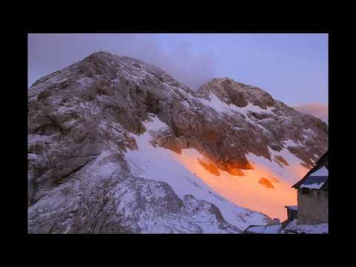
OJ, TRIGLAV, MOJ DOM!
Poslušaj in si oglej sosednji posnetek.
ZAPIŠI V ZVEZEK
Zakaj meniš, da je pesem med Slovenci tako priljubljena? Kakšni občutki se ti ob tej pesmi prebujajo?
Besedilo za pesem je napisal Matija Zemljič. Leto po zapisu jo je uglasbil Jakob Aljaž, ki je bil tudi glavni pobudnik za postavitev stolpa na Triglavu. Po njem nosi tudi ime Aljažev stolp.

Slide 4

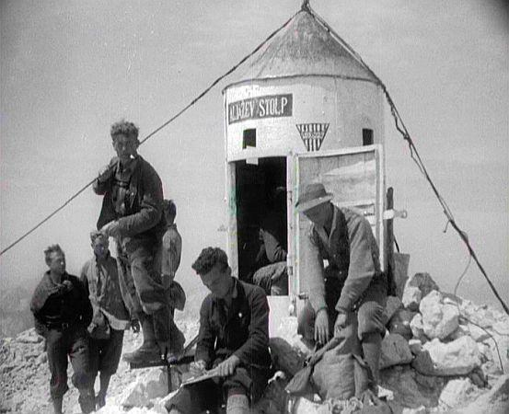
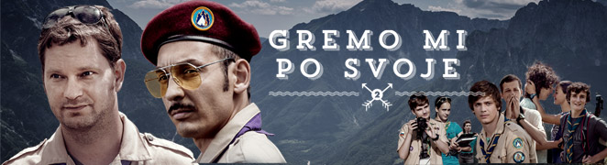
FILMSKI SVET
Lepote Alpskega sveta niso le zapisane ali pete, ampak so velikokrat tudi posnete in predvajane na filmskih platnih.
Eden najbolj znanih filmov KEKEC je bil posnet v krajih okoli Kranjske Gore in Bohinja.
Zagotovo ne smemo pozabiti filmov V KRALJESTVU ZLATOROGA in najnovejših dveh delov filma GREMO MI PO SVOJE.

Slide 5
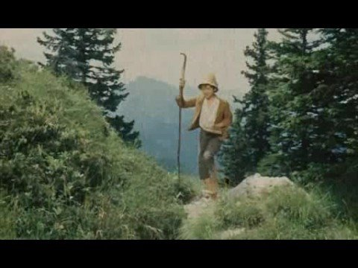
KEKČEVA PESEM
Vsi poznamo znano Kekčevo pesem Jaz pa pojdem, malokdo pa ve, da Kekec ni zapel le te pesmi.
Zapoj jo ob sosednjem videu, saj jo zagotovo poznaš že od prej.
Na naslednji strani najdeš še drugo Kekčevo pesem: DOBRA VOLJA JE NAJBOLJA, ki jo preberi, zapoj in prepiši v zvezek!

Slide 6
DOBRA VOLJA JE NAJBOLJA
Preberi spodnje besedilo in si ob spodnji povezavi zapoj pesem. Zagotovo boš boljše volje.
https://www.youtube.com/watch?v=3e_0H9ztaBU
Kaj odmeva mi korak,
ko po stezi stopam?
Dobra volja je najbolja,
bodi dan na dan vesel.
Smej se, vriskaj, pesmi piskaj,
pa lahko boš srečo ujel.
Kaj mi potok žubori,
ko po kamnih skače?
Dobra volja je najbolja,
na vsej širni zemlji tej.
Lica rdeča, smeh in sreča,
to zaklad je, hej, juhej.
Kaj mi poje ptičica,
ptičica sinička?
Dobra volja je najbolja,
to si piši za uho.
Mile jere, kisle cmere,
z nami vštric ne pojdejo.

Slide 7
OGLED FILMA: https://www.dailymotion.com/video/x2comhz LAHKO SI NAJDEŠ KAKŠEN BOLJŠI POSNETEK NA YOUTUBU.
OGLEJ SI FILM IN BODI POZOREN NA:
- kraj dogajanja
-čas dogajanja
-glavne osebe
- zaplete
- konec
V TOREK POROČAŠ O FILMU!

